Slide 1

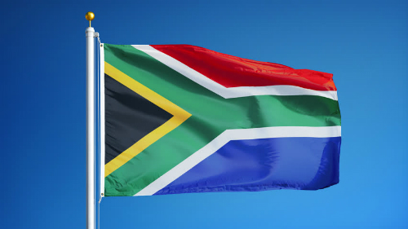
Dựa vào thông tin đã thu thập được, em hãy cho biết diện tích, số dân và thủ đô của Cộng hòa Nam Phi.
- Diện tích: 1220813 km²
- Dân số 2020: 59,3 triệu người
- Thủ đô: Prê-tô-ri-a

Slide 2


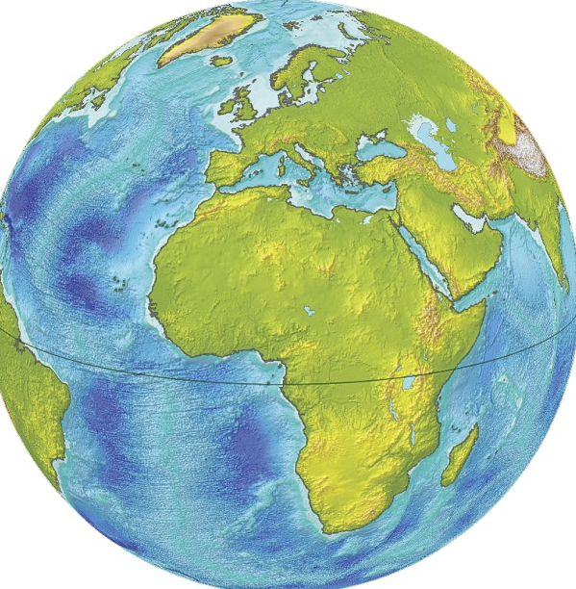

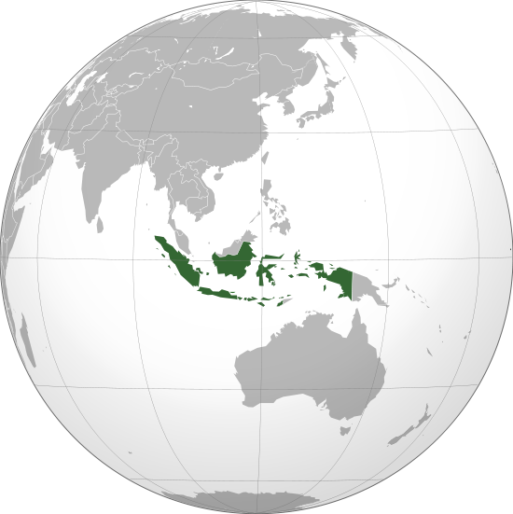
THỰC HÀNH TÌM HIỂU
KHÁI QUÁT CỘNG HÒA NAM PHI
Bài 12:
TRƯỜNG THCS HẢI AN – TX NGHI SƠN
ĐỊA LÍ 7
Gv: Nguyễn trọng Hội

Slide 3

LỚP
7
ĐỊA LÍ
BÀI 12. THỰC HÀNH TÌM HIỂU CÁC NỀN KINH TẾ LỚN VÀ KINH TẾ MỚI NỔI Ở CHÂU Á
1
KHÁI QUÁT SỰ KIỆN
2
TIẾN TRÌNH SỰ KIỆN
3
Ý NGHĨA CỦA SỰ KIỆN

Slide 4



BÀI 12
1
Khái quát sự kiện
Dựa vào thông tin đã thu thập được, em hãy nêu khái quát chế độ Apcthai.

Slide 5
BÀI 12
1
Khái quát sự kiện
- Apacthai là chế độ phân biệt chủng tộc cực đoan và tàn bạo tại Châu Phi từ năm 1652.
- Nó được thừa nhận về mặt pháp lý và được xây dựng thành luật để quản lý các nhóm người trong xã hội.

Slide 6
BÀI 12
1
Khái quát sự kiện
- Apacthai là chế độ phân biệt chủng tộc cực đoan và tàn bạo tại Châu Phi từ năm 1652.
- Nó được thừa nhận về mặt pháp lý và được xây dựng thành luật để quản lý các nhóm người trong xã hội.

Slide 7
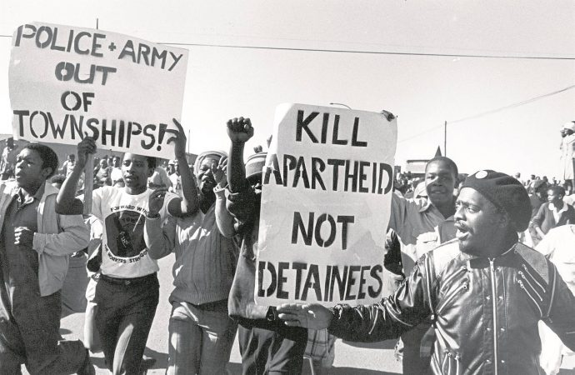
BÀI 12
2
Tiến trình sự kiện
Dựa vào thông tin thu thập được, hãy trình bày diễn biến cuộc đấu tranh chống lại chế độ Apacthai.

Slide 8

BÀI 12
2
Tiến trình sự kiện
- Hàng loạt các cuộc biểu tình, xung đột đã nổ ra ở Nam Phi. Điển hình là những cuộc biểu tình do Nelson Mandela phát động.
- Ngày 21/3/1960, cảnh sát đã thẳng tay nã súng vào những người biểu tình da đen khiến 69 người thiệt mạng.
- Năm 1964, ông bị kết án tù chung thân. Đặc biệt, năm 1966, Liên hợp quốc đã công bố ngày 21/3 là Ngày Quốc tế chống phân biệt chủng tộc.

Slide 9
BÀI 12
2
Tiến trình sự kiện
a. Diễn biến
- Hàng loạt các cuộc biểu tình, xung đột đã nổ ra ở Nam Phi. Điển hình là những cuộc biểu tình do Nelson Mandela phát động.
- Ngày 21/3/1960, cảnh sát đã thẳng tay nã súng vào những người biểu tình da đen khiến 69 người thiệt mạng.
- Năm 1964, ông bị kết án tù chung thân. Đặc biệt, năm 1966, Liên hợp quốc đã công bố ngày 21/3 là Ngày Quốc tế chống phân biệt chủng tộc.

Slide 10
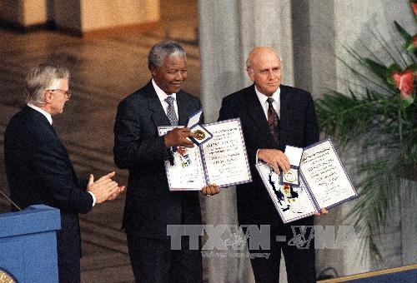
BÀI 12
2
Tiến trình sự kiện
Dựa vào thông tin thu thập được, hãy trình bày kết quả cuộc đấu tranh chống chế độ Apacthai.

Slide 11
BÀI 12
2
Tiến trình sự kiện
- Chế độ Apacthai được xoá bỏ.
- Ông Nelson Mandela được trả tự do sau 27 năm bị cầm tù.
- 5/1994 ông Nelson Mandela trở thành tổng thống người da đen đầu tiên ở Nam Phi.

Slide 12
BÀI 12
2
Tiến trình sự kiện
b. Kết quả
- Chế độ Apacthai được xoá bỏ.
- Ông Nelson Mandela được trả tự do sau 27 năm bị cầm tù.
- 5/1994 ông Nelson Mandela trở thành tổng thống người da đen đầu tiên ở Nam Phi.

Slide 13
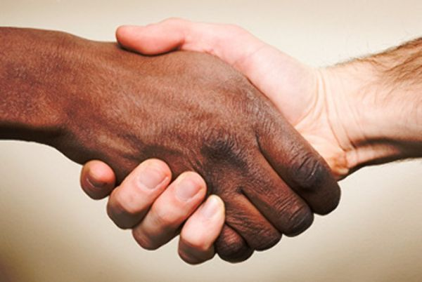
BÀI 12
3
Đặc điểm kinh tế
Dựa vào thông tin thu thập được, hãy nêu ý nhĩa của cuộc đấu tranh chống lại chế độ Apacthai.
- Chế độ phân biệt chủng tộc vĩnh viễn bị xoá bỏ ngay tại sào huyệt cuối cùng của nó sau hơn ba thế kỉ tồn tại.
- Nhân dân Nam Phi bắt tay vào công cuộc xây dựng đất nước.

Slide 14
BÀI 12
3
Đặc điểm kinh tế
Dựa vào thông tin thu thập được, hãy nêu ý nhĩa của cuộc đấu tranh chống lại chế độ Apacthai.
- Chế độ phân biệt chủng tộc vĩnh viễn bị xoá bỏ ngay tại sào huyệt cuối cùng của nó sau hơn ba thế kỉ tồn tại.
- Nhân dân Nam Phi bắt tay vào công cuộc xây dựng đất nước.

Slide 15
BÀI 12
3
Ý nghĩa sự kiện
- Chế độ phân biệt chủng tộc vĩnh viễn bị xoá bỏ ngay tại sào huyệt cuối cùng của nó sau hơn ba thế kỉ tồn tại.
- Nhân dân Nam Phi bắt tay vào công cuộc xây dựng đất nước.

